Slide 1
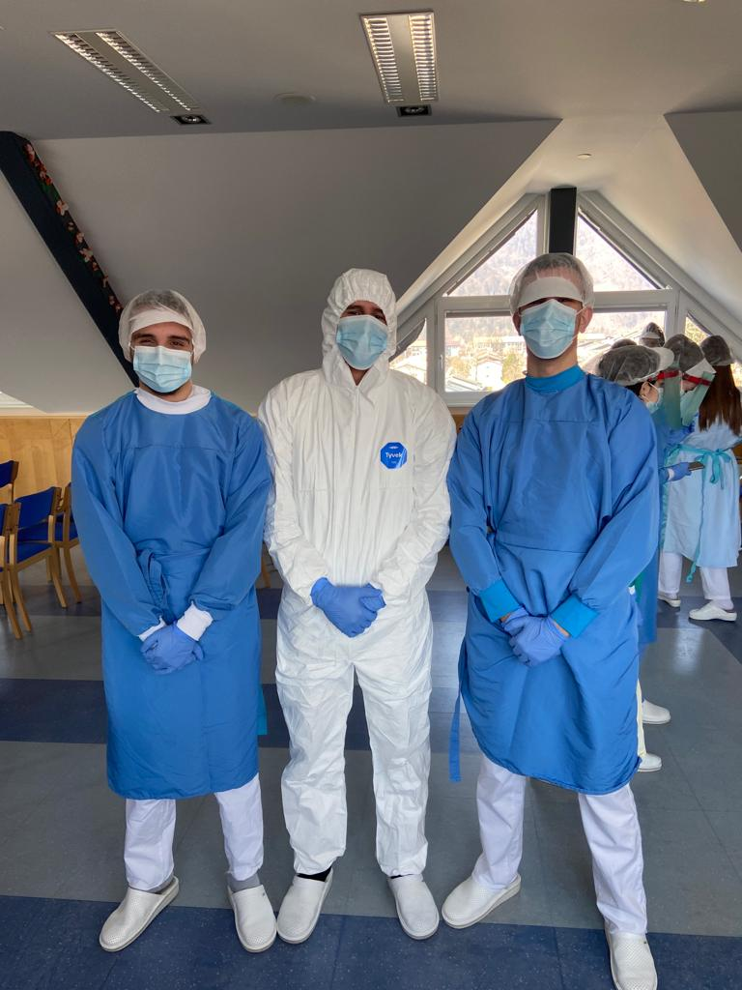
KINEZITERAPIJSKI POSTUPCI KOD KIRURŠKOG ZAHVATA ishodi: opisati tijek postoperativnog oporavka i postupke fizioterapije kojima sprječavamo nastanak komplikacija
- Temeljni principi u radu s kirurškim bolesnikom su ANTISEPSA I ASEPSA
Fizioterapeut se mora strogo pridržavati ovih principa i u skladu s tim koristiti rukavice, zaštitnu masku, kapu, kaljače gdje je to potrebno i redovito prati ruke prije i nakon svakog kontakta s bolesnikom.

Slide 2
KIRUŠKI ZAHVAT je stres za organizam.
Veličina tog stresa ovisi o veličini operativnog zahvata i sposobnosti organizma da odgovori na taj stres. Kako će osoba podnijeti operativni zahvat ovisi i o životnoj dobi.
Na izbor operacije uz dijagnozu utječe i opće stanje bolesnika.
Starije osobe teže podnose operaciju i zahtijevaju duži oporavak.

Slide 3
Kod planiranih operacija kineziterapija se dijeli u dvije faze:
PRIJEOPERACIJSKU
- zadaća joj je prije operacije naučiti bolesnika postupcima koje će izvoditi poslije operacije.
Prijeop. postupcima je potrebno očuvati i povećati funkciju respiratornog sustava, tonus mišića i cirkulacije.
2. POSTOPERACIJSKU
Nastoji spriječiti nastanak respiratornih i tromboemboličkih komplikacija u ranoj postoperativnoj fazi.
KASNA KTH. – predstavlja drugi dio postoperativne rehabilitacije i provodi se u rehabilitaciji bolesnika kada nakon operacije zaostanu posljedice.
Cilj joj je spriječiti kontrakture i atrofiju mišića i razviti funkciju.

Slide 4
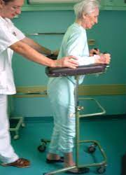
Operacije je moguće podijeliti prema kirurškoj grani i hitnosti.
Prema hitnosti dijele se na:
PLANIRANE(ELEKTIVNE)- pacijenta je moguće dobro pripremiti za operaciju, a ft. može pripremiti program terapije, te naučiti bolesnika prije operacije nizu postupaka koje će mu olakšati rad i spriječiti komplikacije koje mogu nastati nakon operacije.
HITNE (URGENTNE)- nije moguće pacijenta pripremiti prije op. što zahtijeva veći napor i rad u postop. fazi.

Slide 5
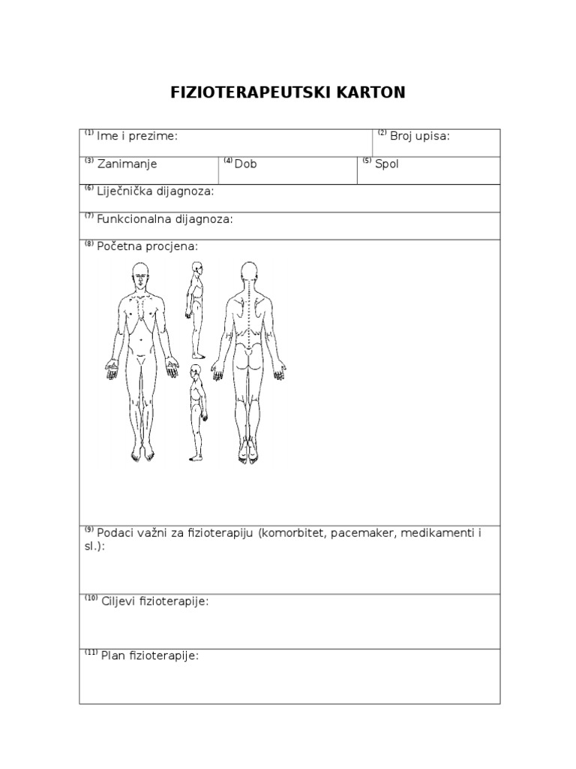
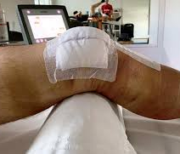
Da bi fizioterapeut mogao načiniti plan i program kineziterapije mora biti upoznat s razlogom operacije (zbog čega se bolesnik operira), stanjem bolesnika prije i nakon operacije i vrstom učinjenog operacijskog zahvata.

Slide 6
Postoperacijaska kineziterapija započinje neposredno nakon operacije (pod utjecajem anestezije).
ANESTEZIJA JE NAMJERNO IZAZVANA NEOSJETLJIVOST SREDSTVIMA KOJA SE ZOVU ANESTETICI.
Može biti OPĆA I LOKALNA
Opća uključuje uz gubitak svih vrsta osjeta i gubitak svijesti.
Uz anestetik uvijek se daju i relaksirajuća sredstva čija je zadaća relaksacija muskulature kako bi se lakše provela anestezija, te uveo endotrahealni tubus.

Slide 7
Kineziterapija u toj fazi uključuje:
Respiratorne vježbe ekspiratornog tipa s ciljem eliminacije anestetika
Stimulacija oralne i mimične muskulature
Cirkulatorne vježbe pasivnim dijagonalnim pokretima stopala.
…

Slide 8
POSTOPERATIVNE RESPIRATORNE KOMPLIKACIJE
Nastanku postoperativnih respiratornih komplikacija pogoduju faktori kao što su:
KOBP, bol nakon op. osobito na prsnom košu i gornjem abdomenu, depresija disanja izazvana narkoticima i abdominalna distenzija.
Najčešće respiratorne komplikacije su:
PNEUMONIJA
PLUĆNA EMBOLIJA
ARDS (AKUTNI RESPIRATORNI DISTRES SINDROM)
ATELEKTAZA- kolaps alveola- skvrčeno stanje (bez zraka) dijela ili čitavih pluća.
Uzrok atelektaze je hipoventilacija, koja nastaje zbog depresije disanja (produženo djelovanje anestetika), plitkog disanja zbog boli i zbog opstrukcije dišnih putova sekretom.

Slide 9
Uloga fizioterapeuta u profilaksi respiratornih komplikacija:
Provodi vj. disanja i uči bolesnika kako da nakon operacije koristi optimalno funkciju disanja.
Uči bolesnika:
relaksirati pomoćne respiratorne mišiće,
dijafragmalno disanje,
iskašljavanje,
potpomognute ekspiratorne vj. abdominalnog tipa.
https://www.youtube.com/watch?v=adoNwg8dgGc
https://www.youtube.com/watch?v=LMuv5v6M8Is

Slide 10
CIRKULATORNE POSTOPERATIVNE KOMPLIKACIJE
I ULOGA FIZIOTERAPEUTA U NJIHOVOJ PREVENCIJI
Postop. mogu nastati cirkulatorni poremećaji kao što su tromboza i tromboflebitis (akutni poremećaji) i kronični poremećaji kao što su npr. varikoziteti, ulcere…
Fizikalne metode profilakse CIRKULATORNIH KOMPLIKACIJA uključuju:
CIRKULATORNE VJEŽBE, RANU MOBILIZACIJU I VERTIKALIZACIJU, POSTAVLJANJE ELASTIČNOG ZAVOJA.
Tim postupcima ubrzavamo protok venske krvi.
postop. vježbe započinjemo neposredno nakon operacije
preporuča se osigurati i blago elevirani položaj nogu

Slide 11
Kod pacijenata koji su bili u šoku pri planiranju kineziterapijskih postupaka potrebno je pratiti:
RAD SRCA
STANJE SVIJESATI
DISANJE
DIUREZU

Slide 12
KINEZITERAPIJA SE PLANIRA INDUVUDUALNO, A UKLJUČUJE :
VJEŽBE DISANJA potpomognuti ekspirij postavljanjem dlanova, polubočni položaj radi postranične ekspanzije,
PASIVNE VJEŽBE- pokreti ne smiju biti forsirani i velikih amplituda,
AKTIVNE VJEŽBE- provode se kod stabilnih i kooperativnih bolesnika,
KOREKTIVNI POLOŽAJI EKSTREMITETA.
Kineziterapija bolesnika je kontraindicirana ako stanje nije stabilizirano.

Slide 13
Ponovimo
Koji je osnovni cilj prijeoperacijske faze rehabilitacije kod kirurškog zahvata?
Koje postupke uključuje kineziterapija u najranijoj fazi rehabilitacije nakon operacije (pod utjecajem anestezije)?
Koje postupke uključuje kineziterapija u ranoj fazi rehabilitacije nakon operacije)?
Koja je uloga fizioterapeuta u profilaksi respiratornih komplikacija u postoperativnom razdoblju?
Nabroji osnovne metode koje koristimo u profilaksi venske insuficijencije u postoperativnom razdoblju?
Koje postupke kineziterapije primjenjujemo kod bolesnika koji su bili u šoku?

